Slide 1
SENTIMENT ANALYSIS FOR E-COMMERCE BASED ON SENTIMENT LEXICON AND DEEP LEARNING
Authors:
Li Yang (Member)
Ying Li
Jin Wang (Senior Member)
R. Simon Sherratt (fellow)
Nhóm trình bày:
18120167 – Nguyễn Viết Dũng
18120544 - Trương Minh Tài
18120579 - Đặng Minh Thọ
18120584 - Phạm Đình Thục

Slide 2
1. Giới thiệu
NỘI DUNG
2. Công trình liên quan
3. Phương pháp
4. Thực nghiệm

Slide 3



1. GIỚI THIỆU

Slide 4

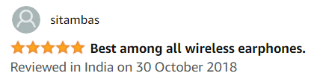

1. GIỚI THIỆU

Slide 5
1. GIỚI THIỆU
Sentiment analysis:
- Sentiment Lexicon.
- Machine Learning.
- Deep Learning.
=> Sentiment Lexicon, Convolutional neural network, Attention-based, Bi Gated recurrent unit ( SLCABG).

Slide 6



2. Related work
A: Sentiment lexicon
Love
Always
Hot
Hate
Never
Cold

Slide 7
2. Related work
Sentiment lexicon:
Phụ thuộc vào manual maintainance.
Machine learning:
Tự động trích xuất features.
Không còn giới hạn bởi vấn đề lượng dữ liệu.
Phụ thuộc vào manual selection.
Deep learning:
Tự động xử lí update dữ liệu mới.
tự động select feature và giảm thiểu tỉ lệ sai qua thời gian.
Sử dụng nhiều model với lợi ích lớn hơn so với machine learning.

Slide 8







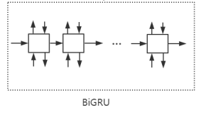



3. Phương pháp

Slide 9
4. THỰC NGHIỆM
Dataset
Dữ liệu từ trang web Dangdang: review về sách.
Gồm 100.000 reviews:
50.000 positive: 3,4,5 sao
50.000 negative: 1,2 sao

Slide 10
4. THỰC NGHIỆM
B. Performance metrics:
True Positive.
False Positive.
True Negative.
False Negative.
Accuracy.
Precision.
Recall.
F1.

Slide 11
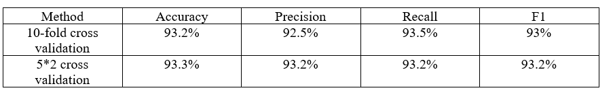
4. THỰC NGHIỆM

Slide 12
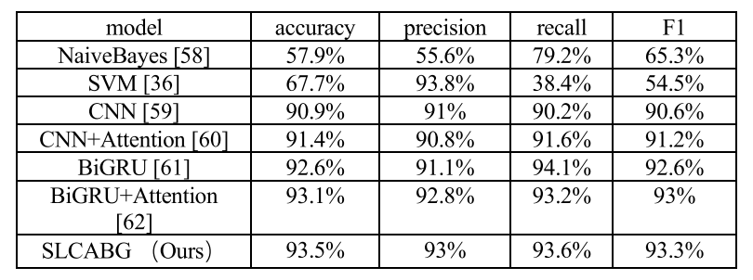

Slide 13


